Slide 1

Финансовая математика ИЛИ Когда финансы не поют романсы!.
МБОУ «Авнюгская СОШ»
Галашева Светлана Юрьевна

Slide 2
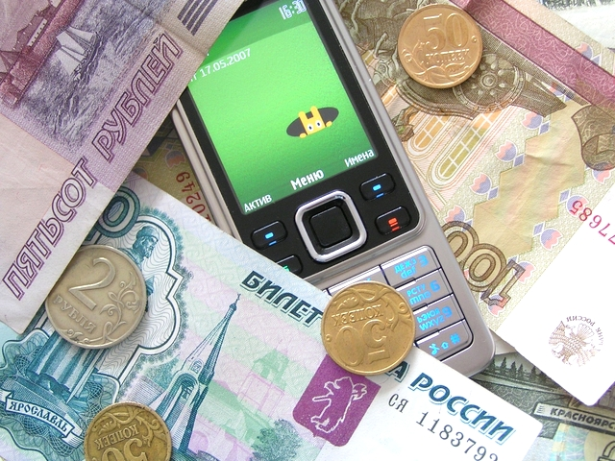
Созвонимся!!!
Сотовые операторы МТС,БИЛАЙН, МЕГАФОН, ТЕЛЕ 2:
Тренируем память(эмблема, слоган)
Ищем выгодный тариф.

Slide 3

ВЫБИРАЙ!!!!

Slide 4

ВЛОЖИТЕ ВАШИ ДЕНЕЖКИ!
РЕШАЕМ ЗАДАЧИ
НА ПРОСТЫЕ И СЛОЖНЫЕ ПРОЦЕНТЫ

Slide 5
Задача № 1
Вы открыли счёт в банке и положили на него сумму S₀=600 тысяч рублей под простые проценты по ставке 20% в год. Какой будет сумма вклада через год?
два года? три года? четыре года? n лет?

Slide 6
Задача № 2
Вы открыли счёт в банке и положили на него сумму S₀=600 тысяч рублей под сложные проценты по ставке 20% в год. Какой будет сумма вклада через год? два года? три года? n лет?

Slide 7
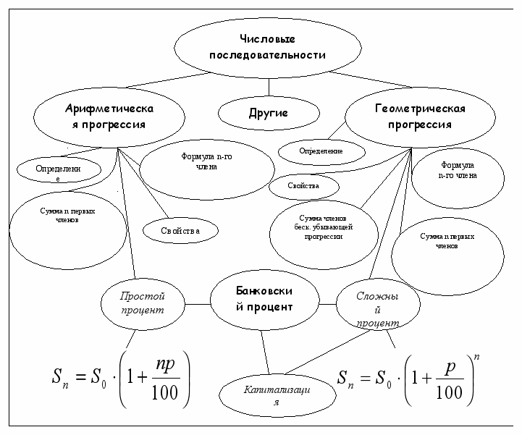

Slide 8
Задача № 3
Вкладчик положил на счёт в банке 25 000 рублей и в течение трёх лет не будет снимать деньги со счёта. Сколько денег будет на счету вкладчика через три года, если банк выплачивает 30% в год и проценты после каждого начисления присоединяются к начальной сумме , т.е. капитализируются.

Slide 9
Задача № 4
Банк «Магнат» принимает у населения вклады под 16% годовых и начисляет простой процент. Банк «Капитал» принимает вклады у населения под 15% годовых и начисляет сложный процент. Вы хотите положить в банк 500 тыс. рублей. В каком банке Вы откроете счёт, если срок вклада составит 1 год? 2 года, при условии, что деньги хранятся на счету весь срок?

Slide 10
Задача № 5
Банк А 17,5% годовых
У нас самые большие проценты!
Банк Б 17% годовых +полугодовая капитализация
Надёжный банк!
Банк В 16% годовых + поквартальная капитализация
Гарантия Вашего успеха!
Банк Е 12% годовых + ежемесячная капитализация
Проценты начисляются каждый месяц!

Slide 11
БУДЬТЕ ЗДОРОВЫ!
ЖИВИТЕ БОГАТО!

